Slide 1









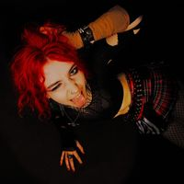
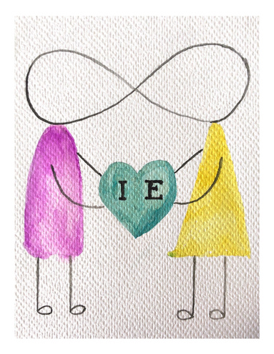
INTELIGENCIA EMOCIONAL
EN EL IES LA ALBUERA
Notes:
La Inteligencia Emocional en el IES la Albuera nace de la inquietud para que el ambiente de trabajo fuera más amable y confortable, lo que nos llevó a poner en práctica proyectos sobre Inteligencia emocional.
La IE es la habilidad de reconocer y comprender, al mismo tiempo que gestionar, las propias emociones y las de los demás.
Esto permitirá tener relaciones más saludables y efectivas, aprenderemos a ser más empáticos.
Recordemos que la IE es una habilidad esencial para navegar en la vida cotidiana.

Slide 2
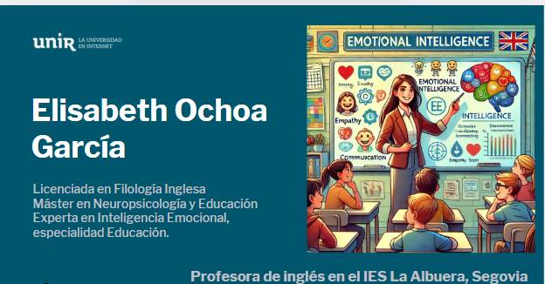
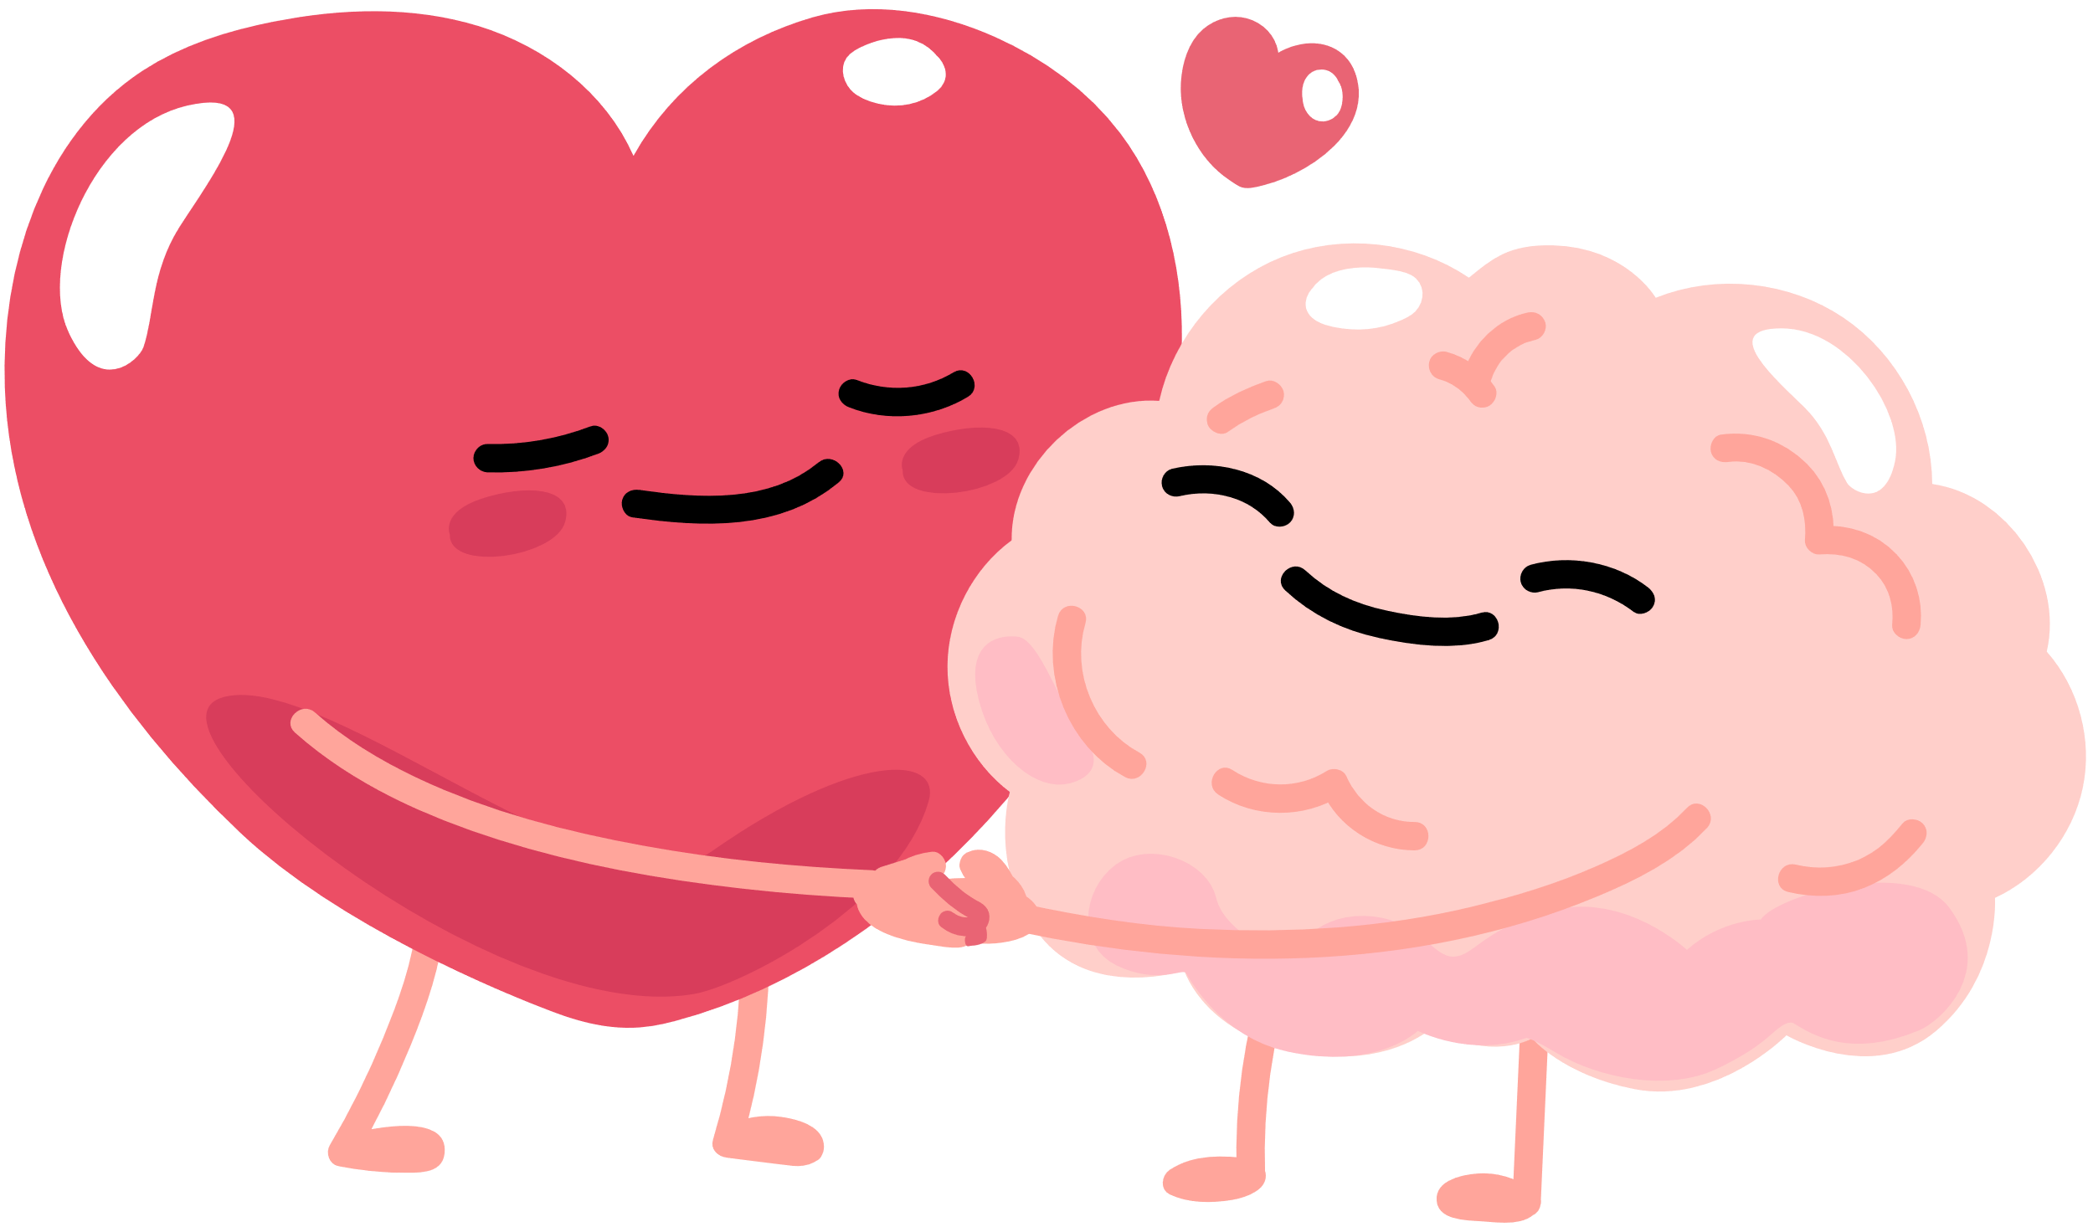
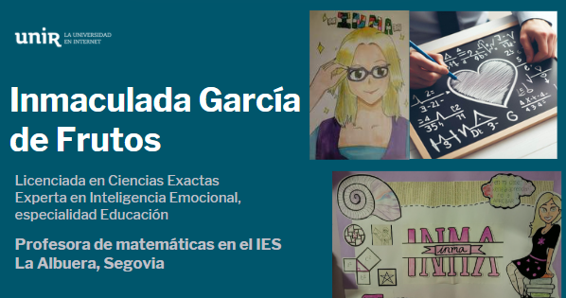

Slide 3
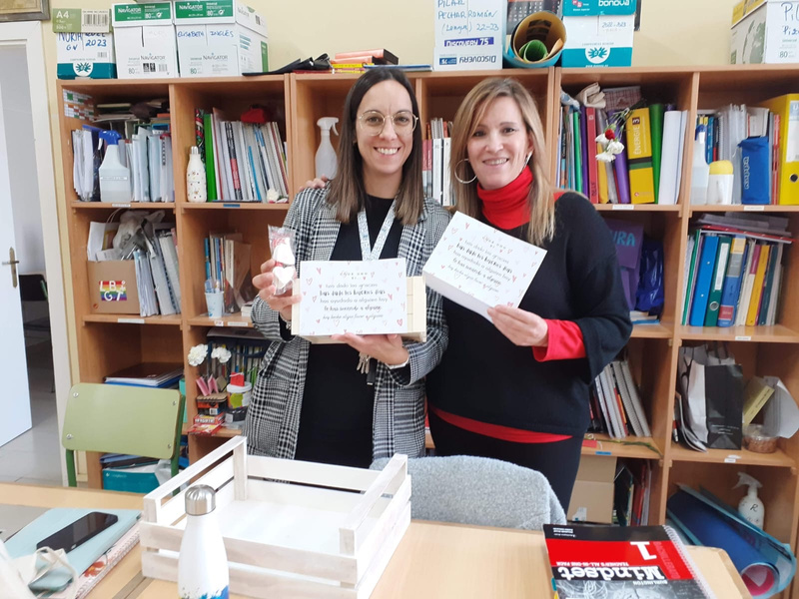

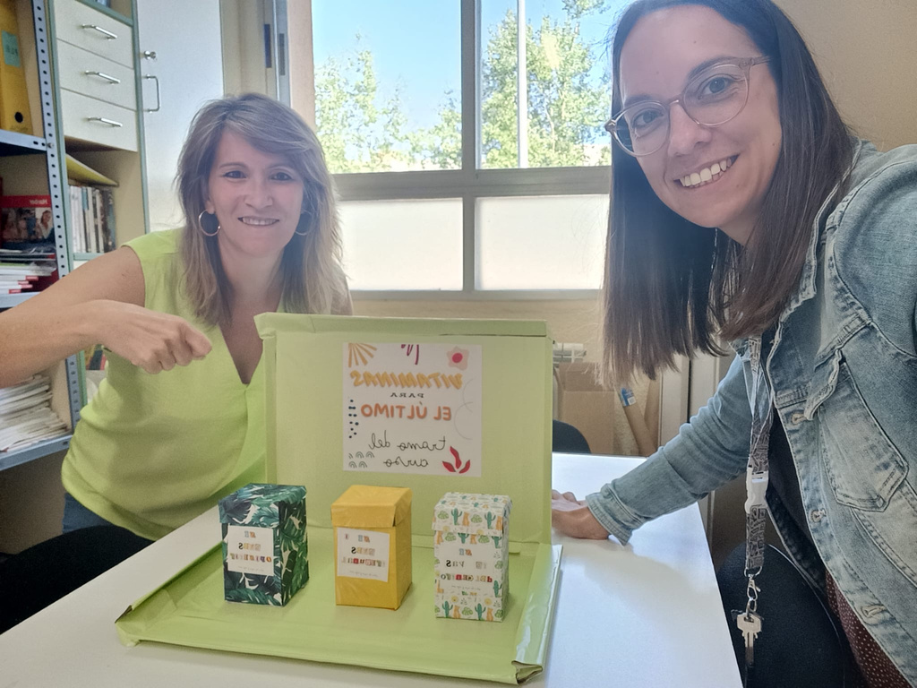
EQUIPO IE
INMA-ELISABETH

Slide 4
¿PARA QUÉ?

Slide 5
La inquietud por crear un ambiente de trabajo más amable y mejorar el aprendizaje y rendimiento de nuestros alumnos, nos llevó a poner en marcha diferentes proyectos y actuaciones sobre Inteligencia Emocional.
Somos un gran equipo, y tenemos el apoyo y la colaboración tanto del equipo directivo como del grupo de convivencia del IES la Albuera.
La Inteligencia Emocional es la habilidad de reconocer, comprender y gestionar las emociones, propias y de los demás.
Esto permitirá tener relaciones más saludables y efectivas, aprender a ser más empáticos y llevar a cabo una escucha activa eficaz.

Slide 6
Con el firme convencimiento de que un ambiente escolar positivo influye en el bienestar y en el rendimiento de la comunidad educativa, tomamos la iniciativa de formar y poner en práctica las herramientas que nos proporciona la inteligencia emocional.
Se ha buscado crear un espacio de aprendizaje que trascienda la mera transmisión de conocimientos, promoviendo una conexión más real y consciente con las propias emociones y con las de los demás.
Creemos firmemente que la Inteligencia Emocional es una habilidad esencial para navegar en la vida cotidiana.
Nos pusimos a trabajar y han salido adelante los proyectos que se ven a continuación.

Slide 7

P
R
O
Y
E
C
T
O
S
INTELIGENCIA EMOCIONAL EN LOS RECREOS
RINCÓN PROFEMOCI-ON
INTELIGENCIA EMOCIONAL EN LA SALA DE PROFES
RINCÓN SOMOS EMOCIONES
MIRADAS EMOCIONALES: ALUMNOS/PROFESORES/FAMILIAS
FORMACIÓN PROFESORES EN IE
ESCUELA DE FAMILIAS

Slide 8

FAMILIAS
ALUMNADO
PROFESORES

Slide 9
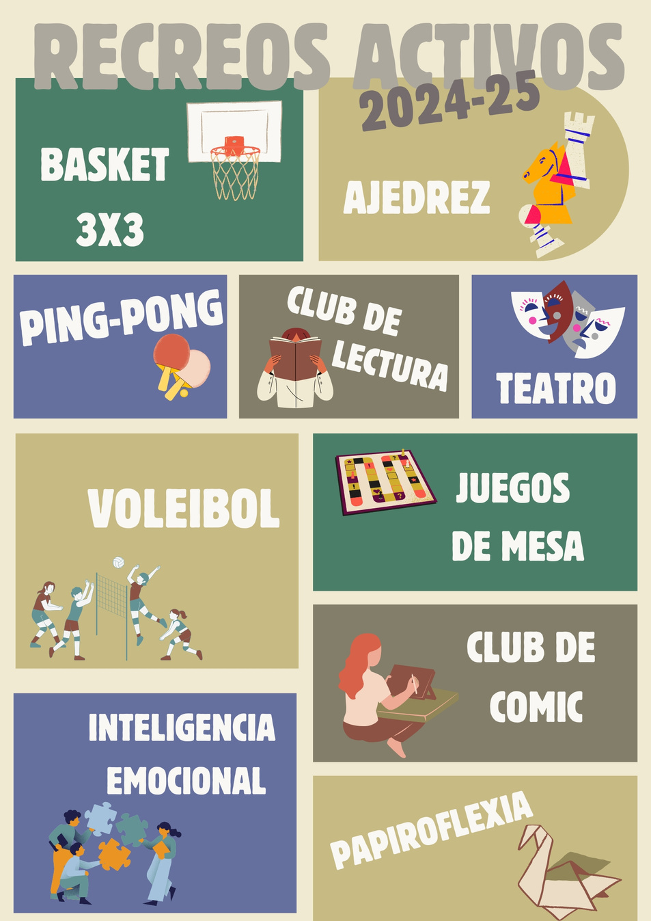
Inteligencia Emocional
en los recreos

Slide 10
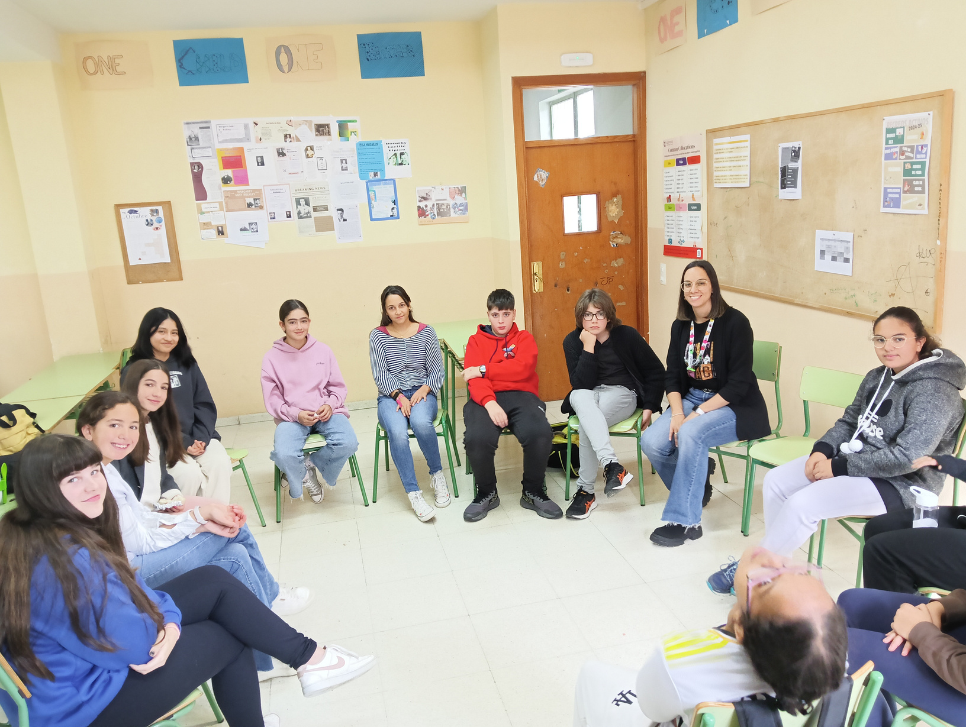
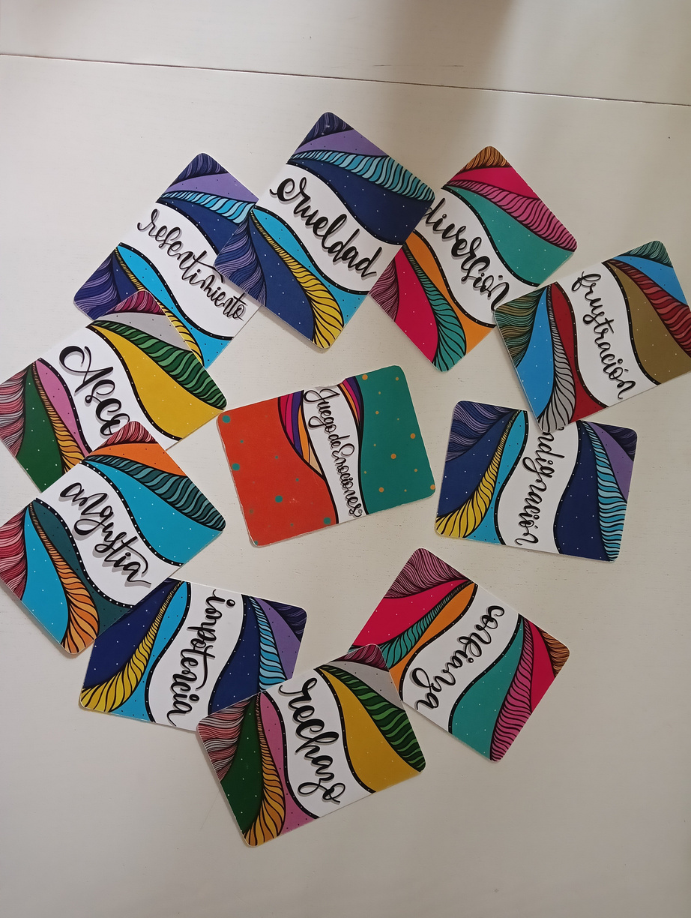

Slide 11
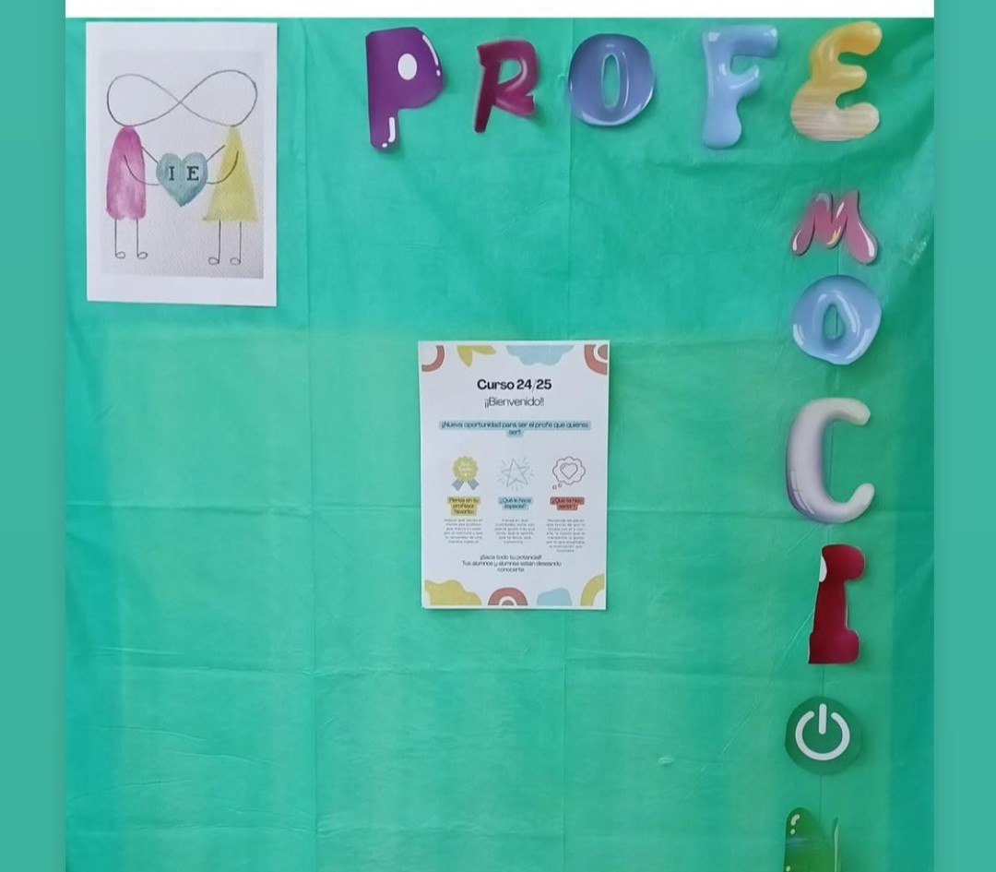
Rincón
PROFEMOCI-ON

Slide 12
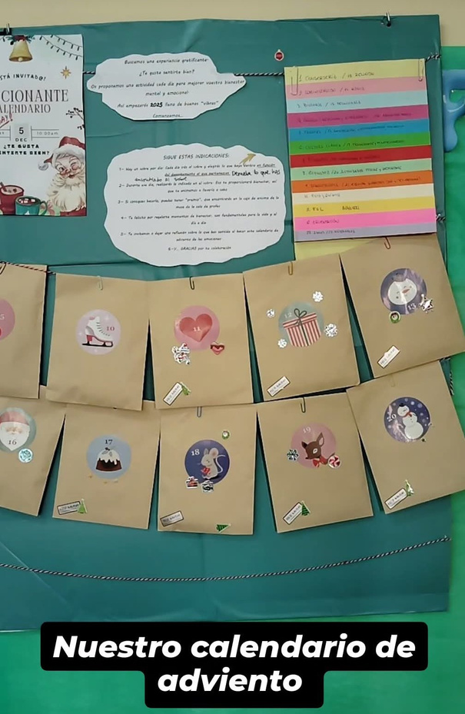
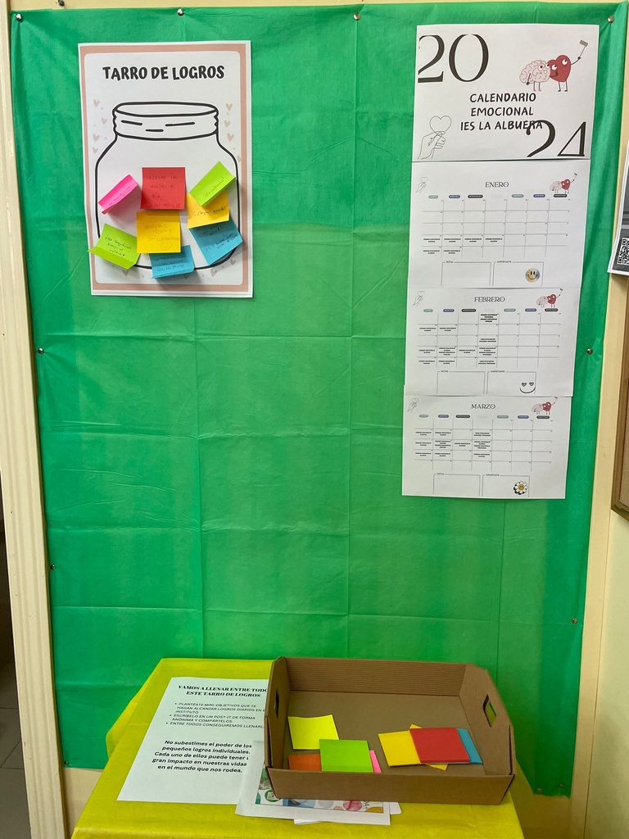
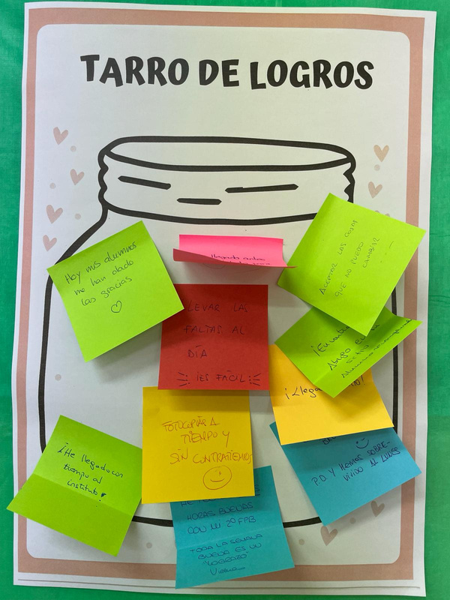

Slide 13
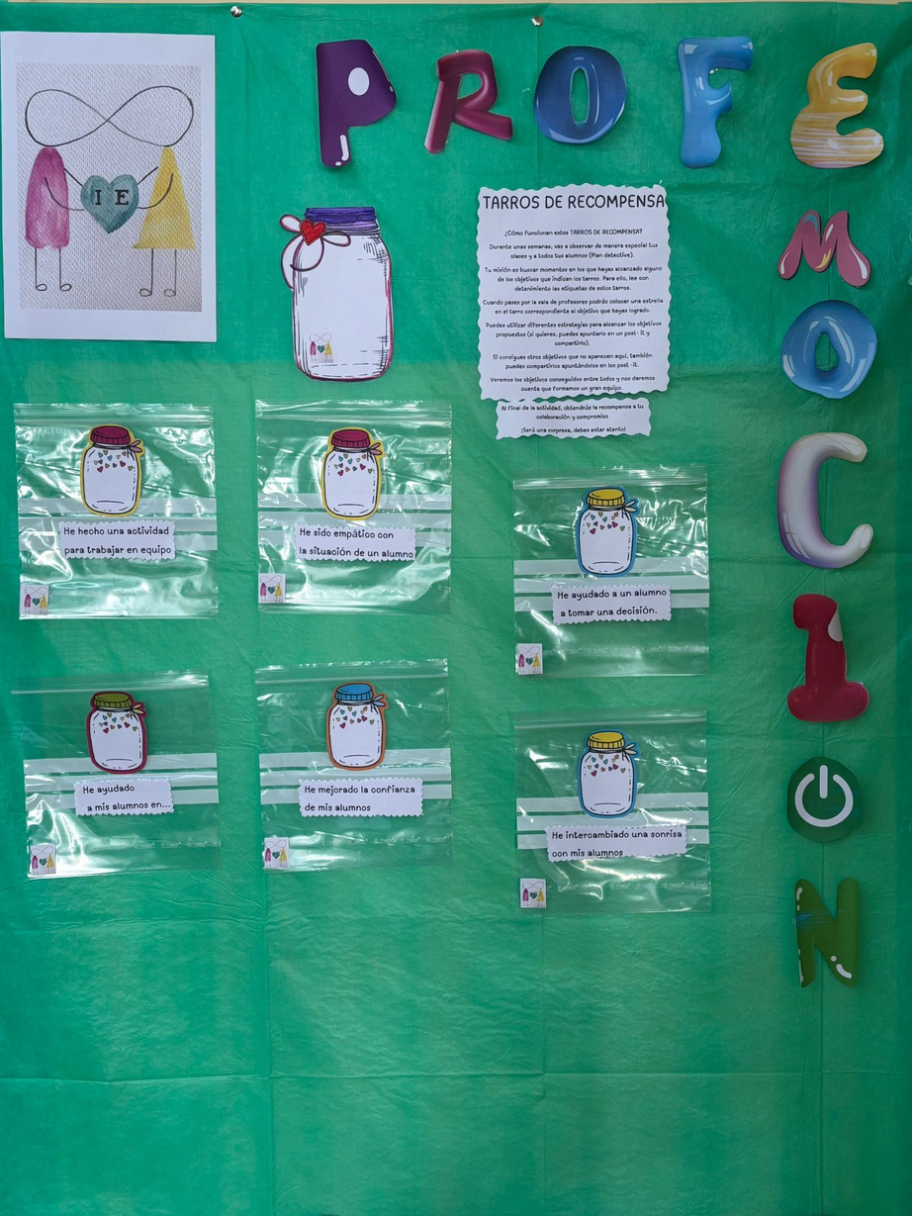
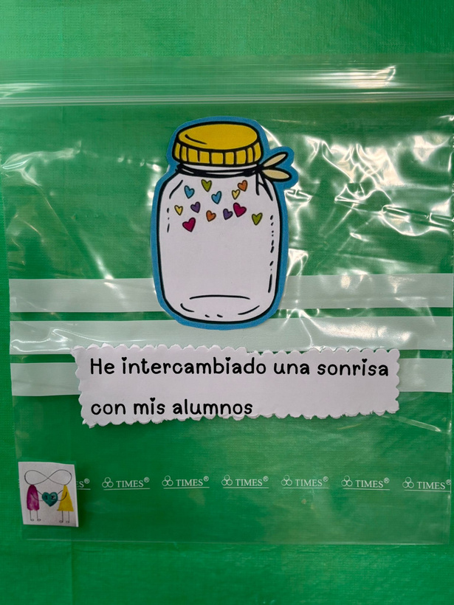
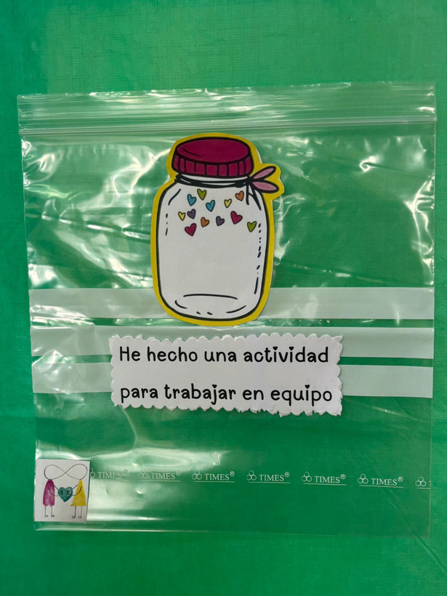
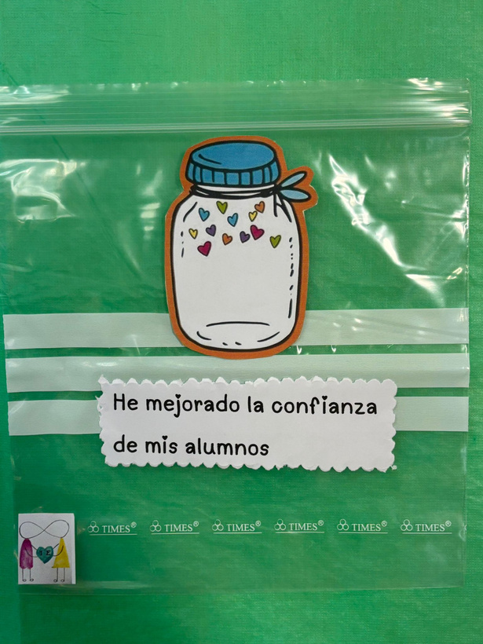

Slide 14
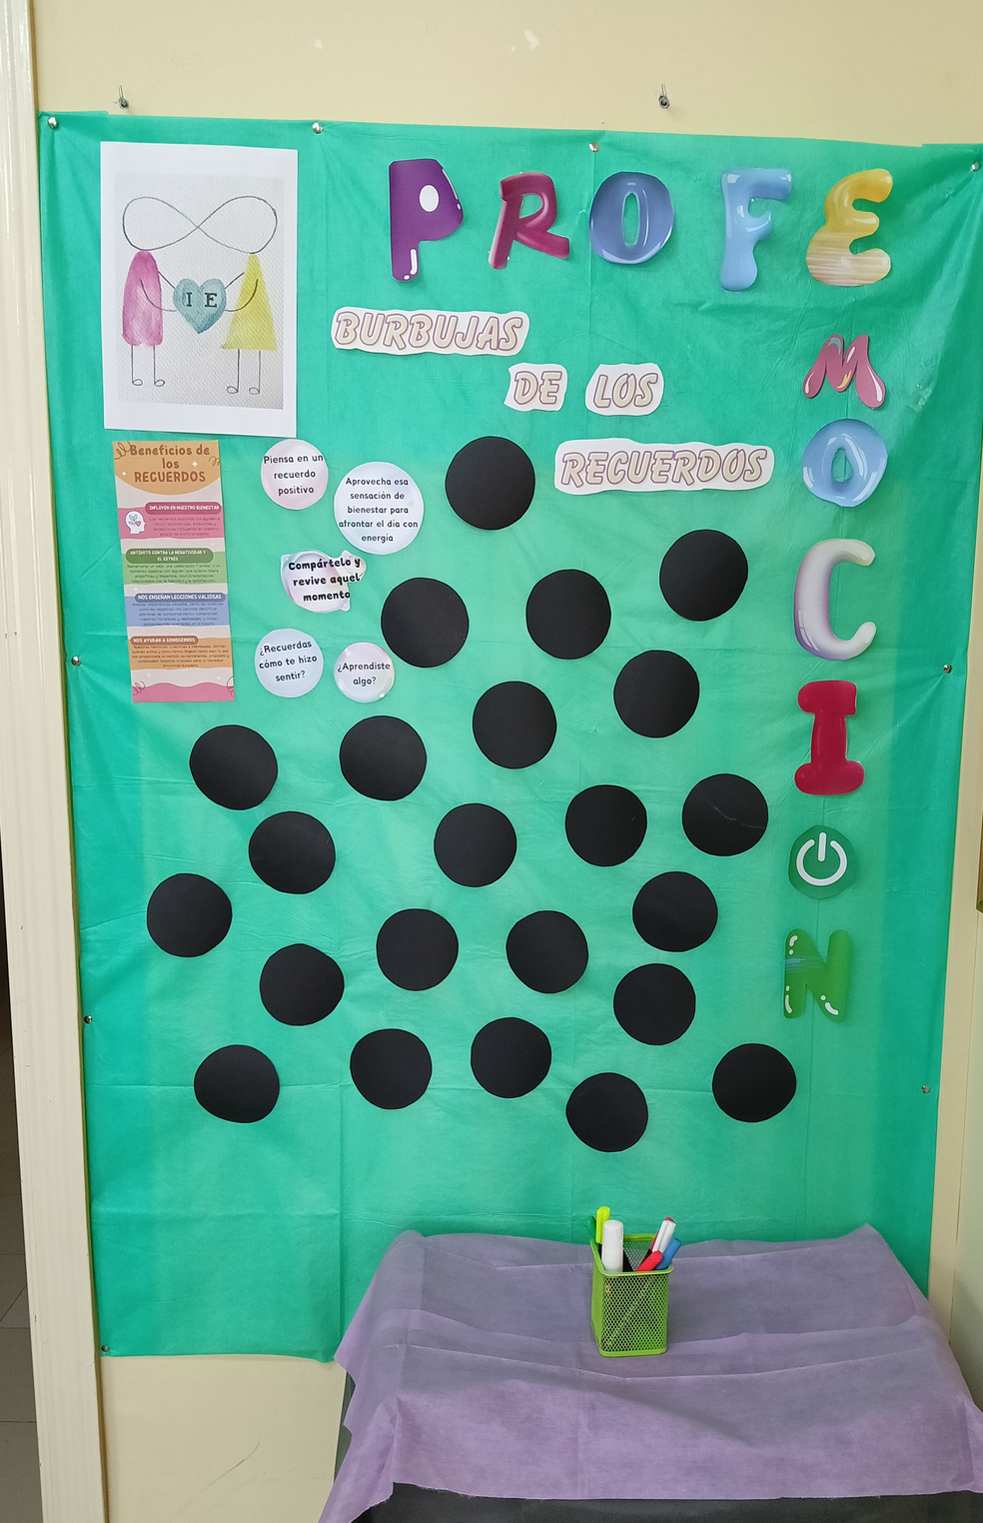
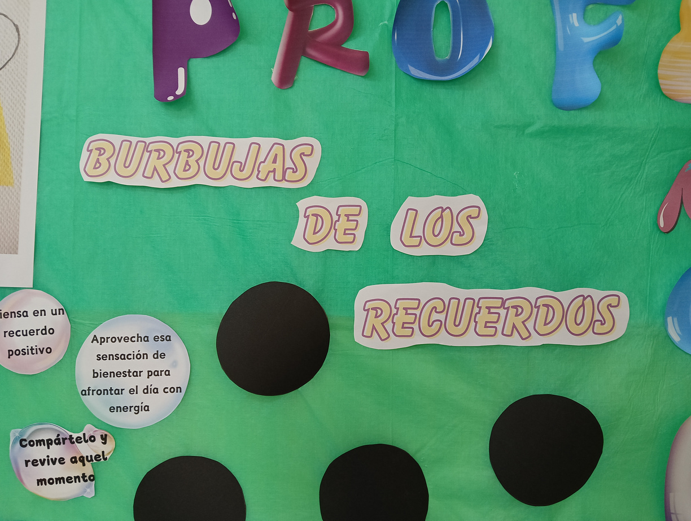
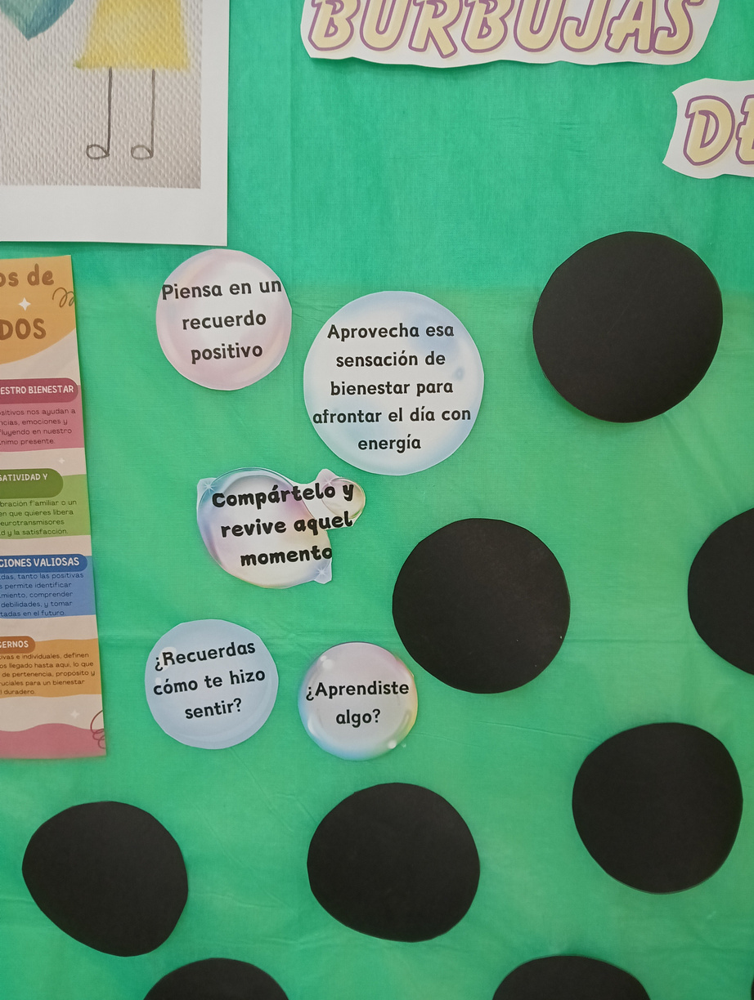

Slide 15
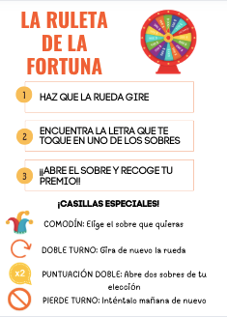
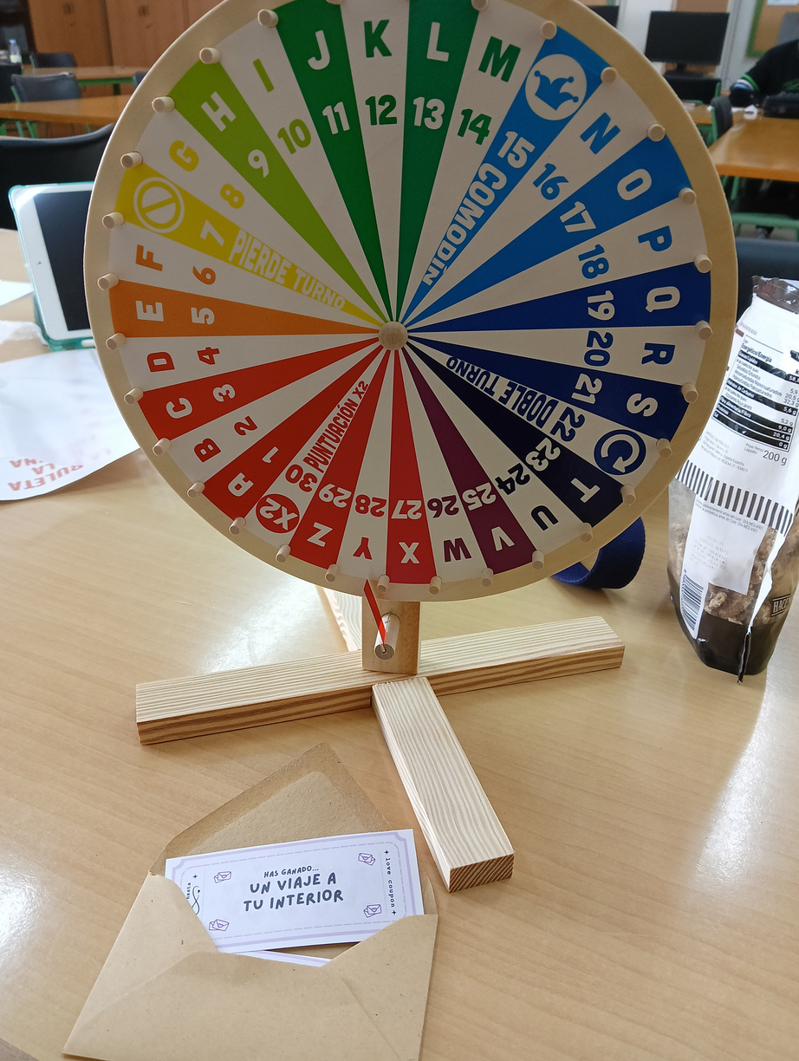
Un viaje al interior

Slide 16
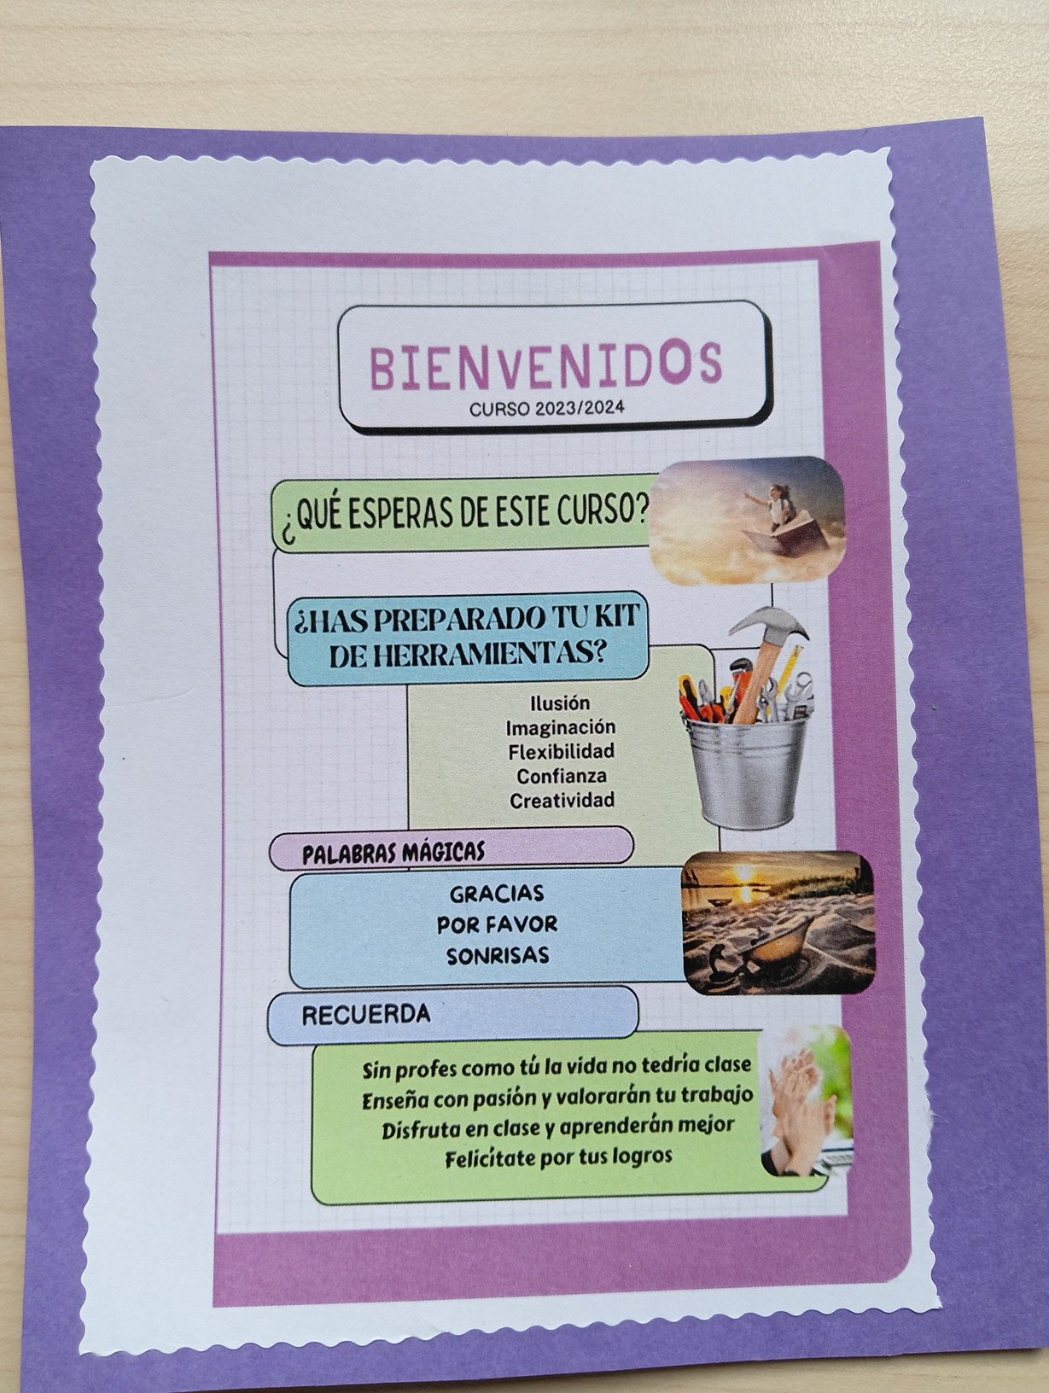
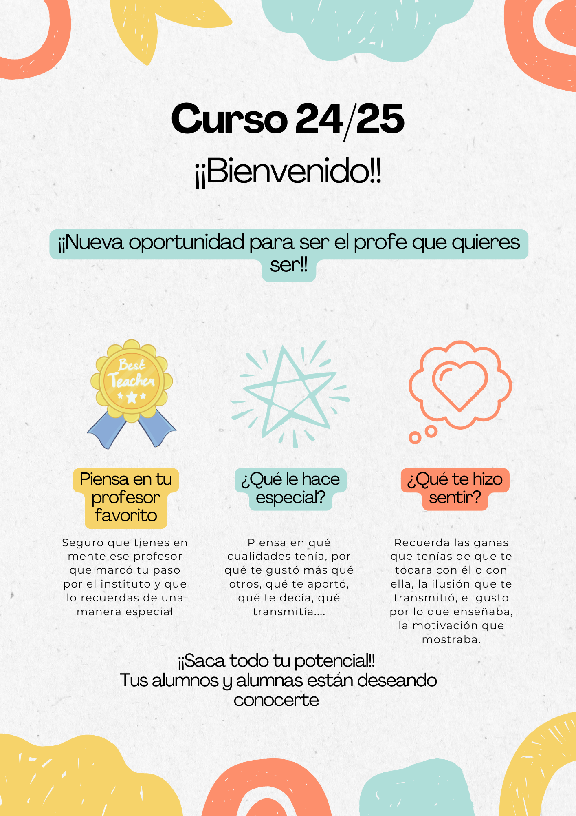
INTELIGENCIA EMOCIONAL EN LA SALA DE PROFES

Slide 17
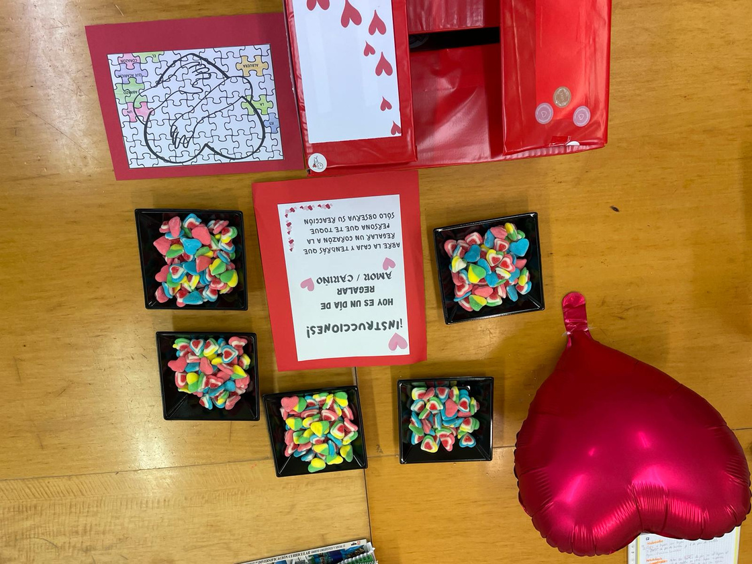
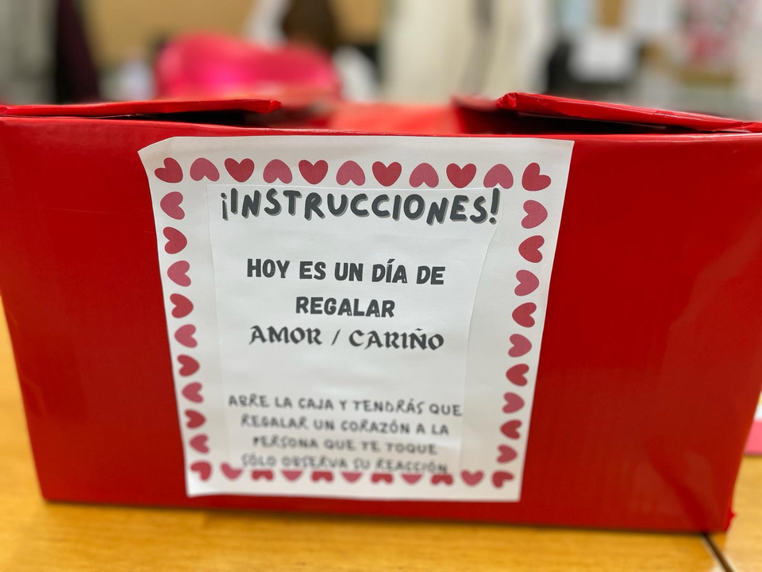

Slide 18
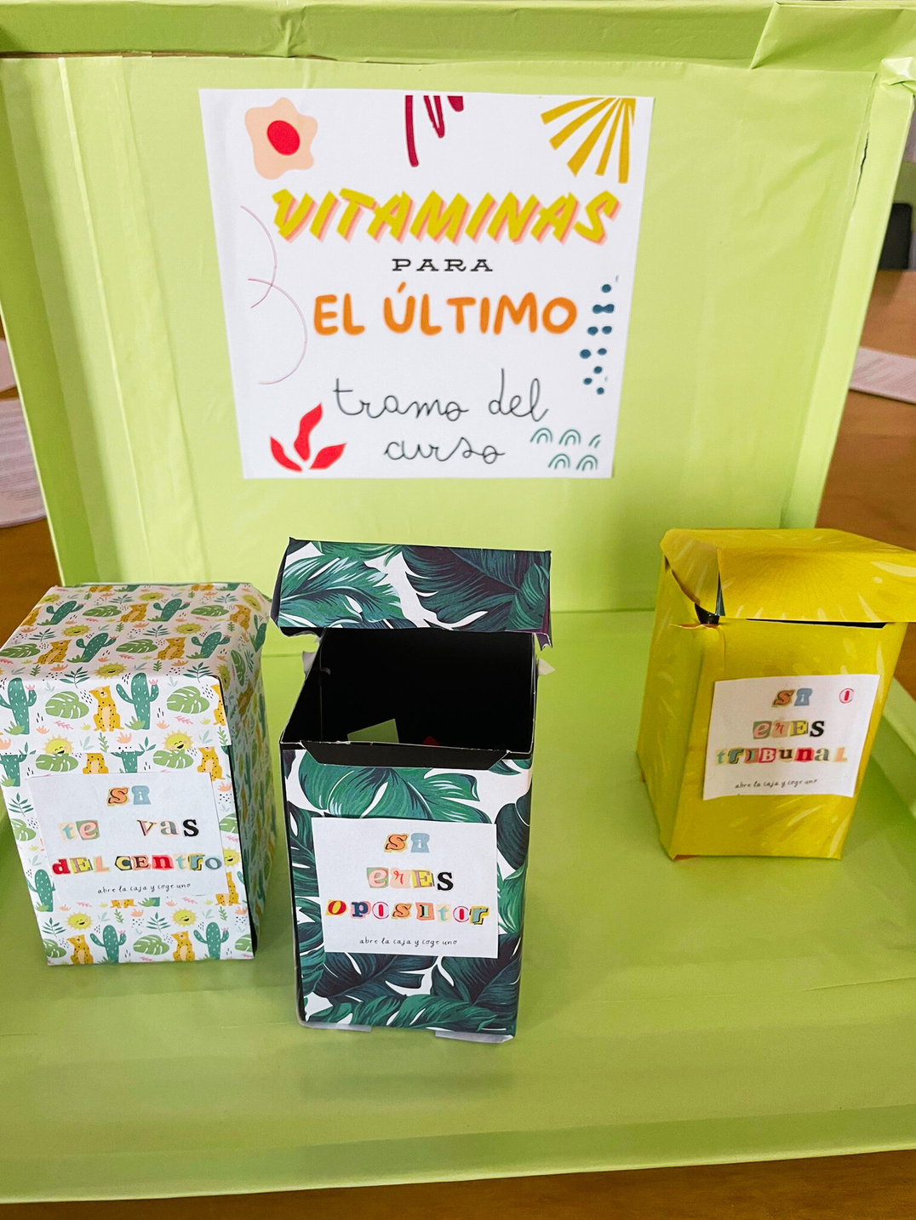
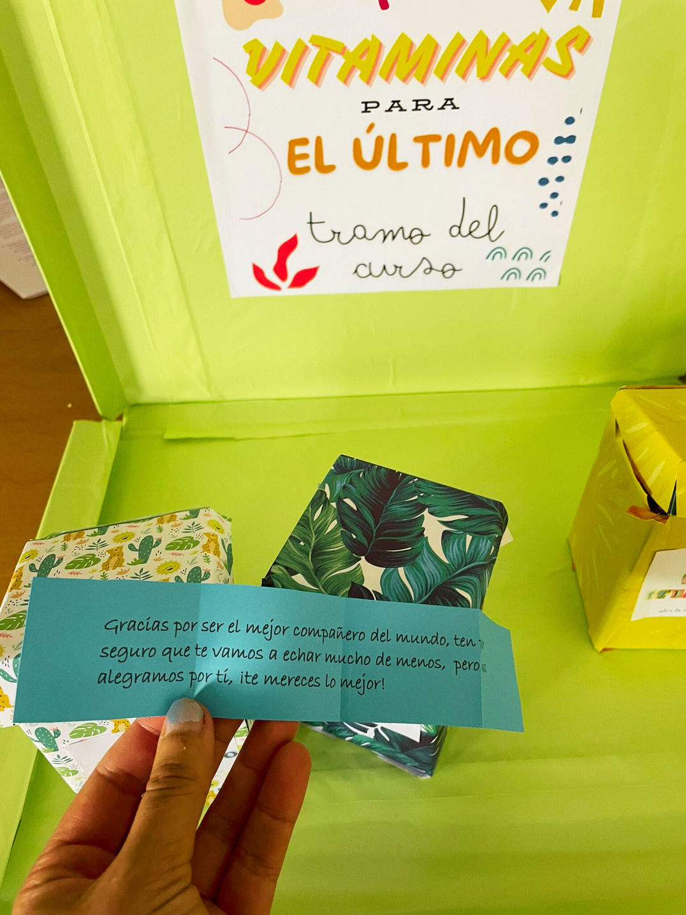
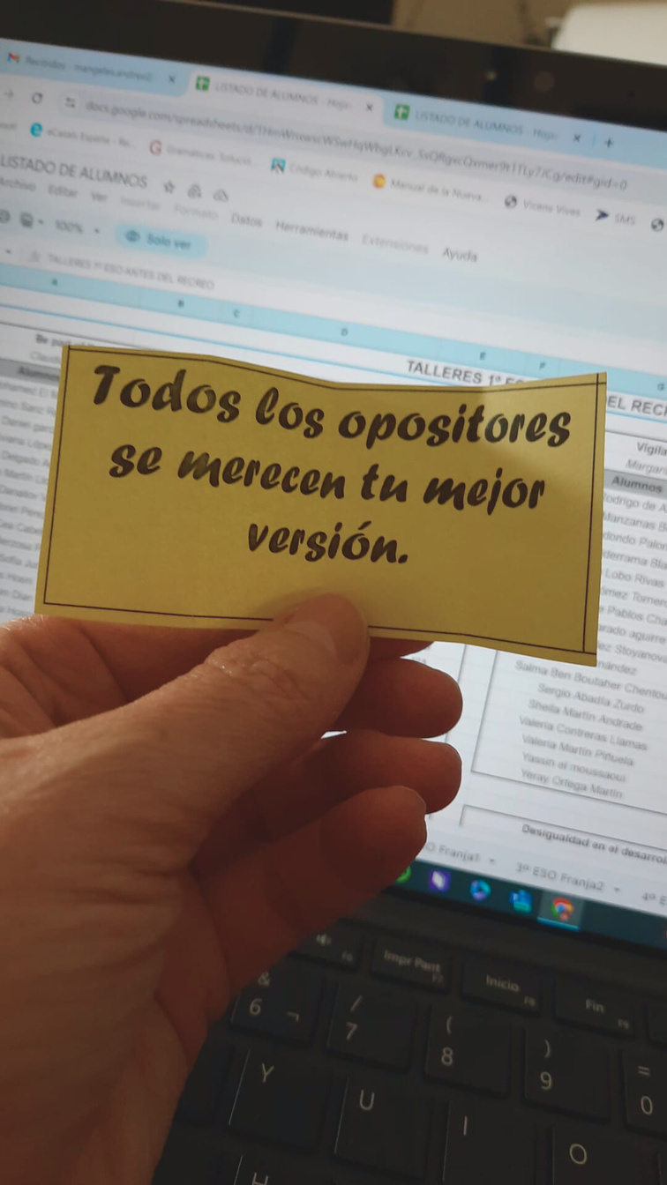

Slide 19
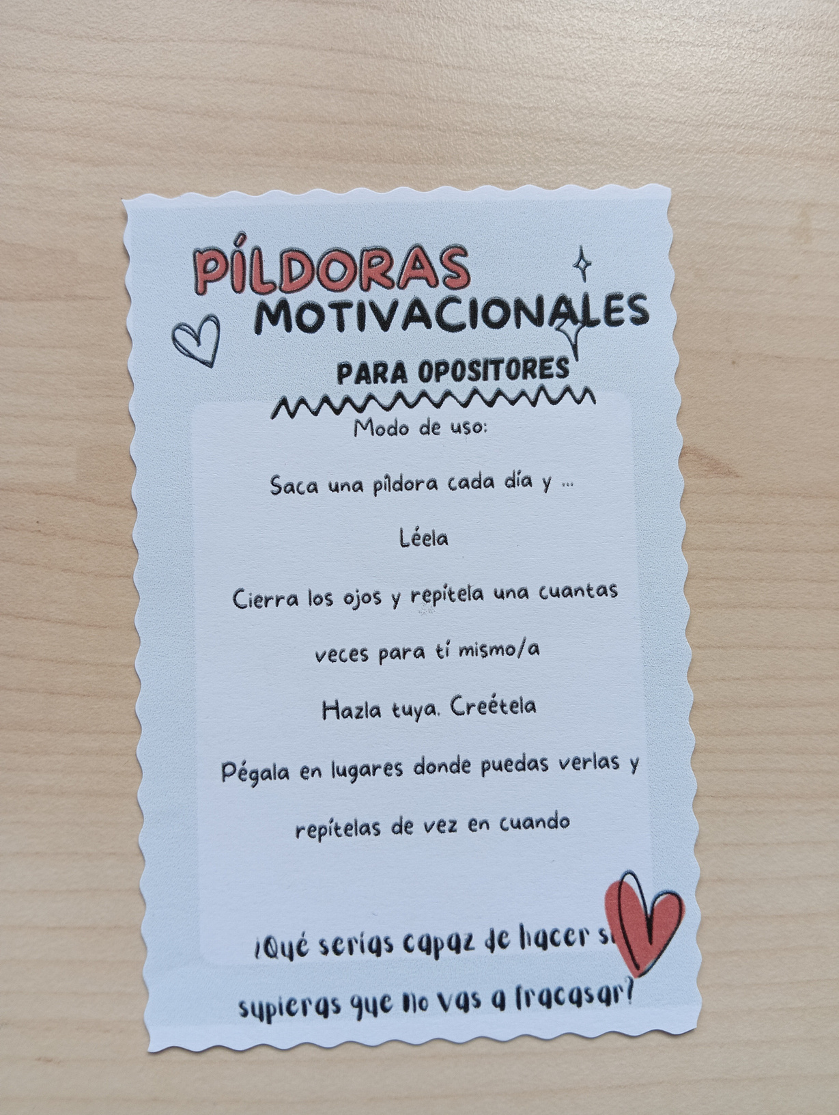
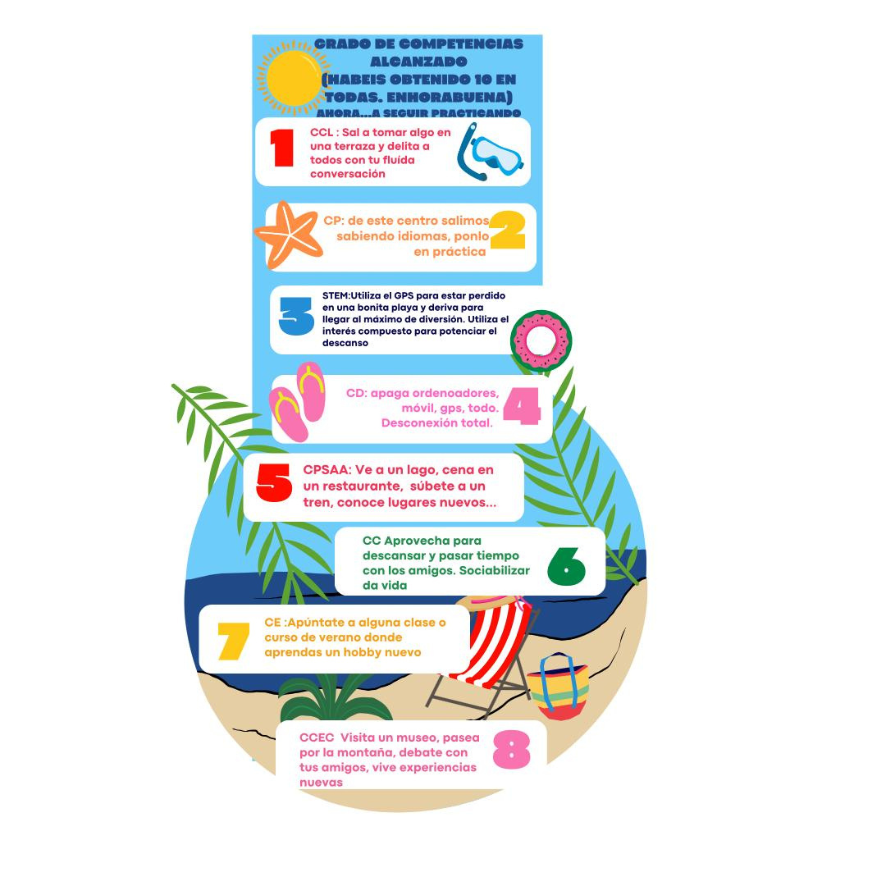


Slide 20
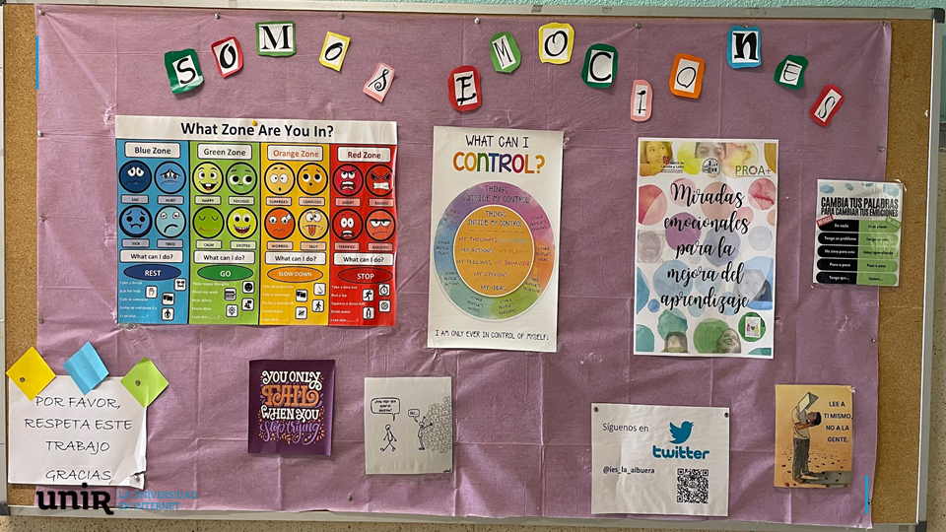
RINCÓN
SOMOS
EMOCIONES

Slide 21
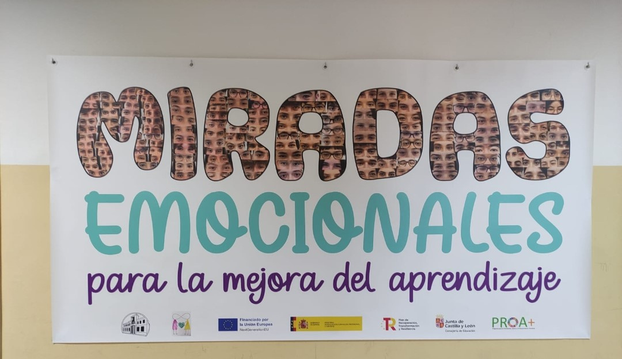
Notes:
El proyecto Miradas emocionales para la mejora del aprendizaje es uno de los que llevamos a cabo con alumnos, profesores y familias, engranaje fundamental para que todo funcione en la misma dirección.
Impulsamos el grupo de convivencia, hacemos recreos activos en los que los alumnos participan activamente,
En el pasillo está el tablón "SOMOS EMOCIONES"

Slide 22
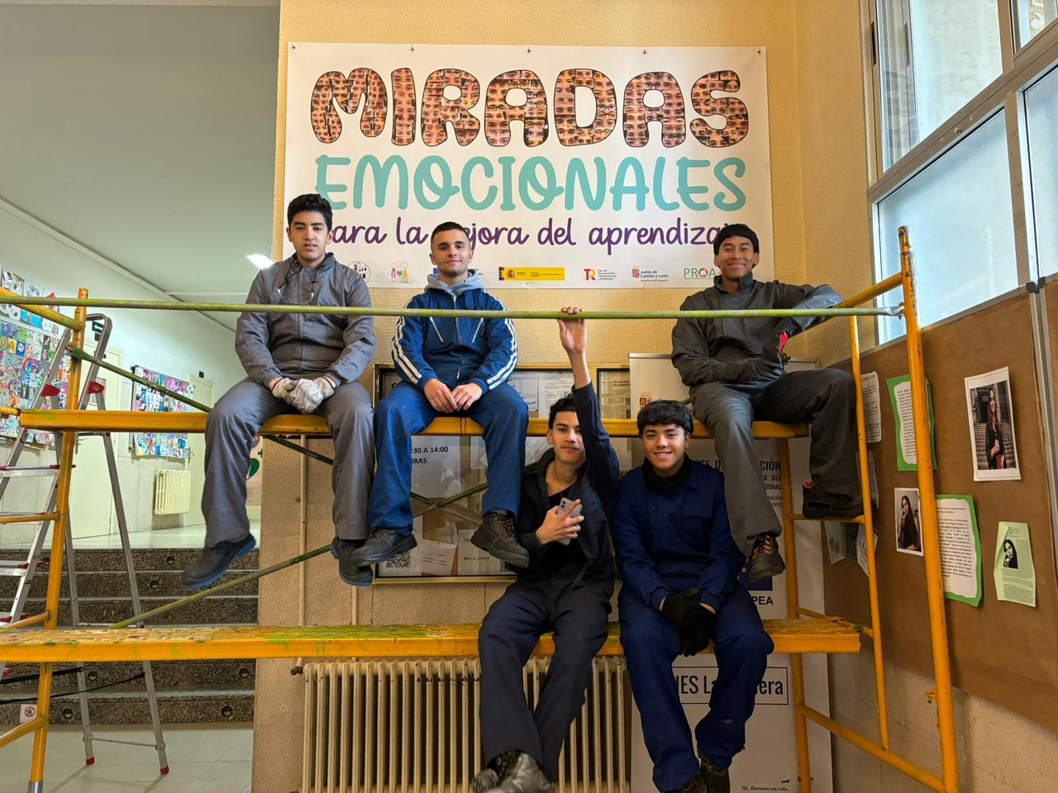
Notes:
El proyecto Miradas emocionales para la mejora del aprendizaje es uno de los que llevamos a cabo con alumnos, profesores y familias, engranaje fundamental para que todo funcione en la misma dirección.
Impulsamos el grupo de convivencia, hacemos recreos activos en los que los alumnos participan activamente,
En el pasillo está el tablón "SOMOS EMOCIONES"

Slide 23

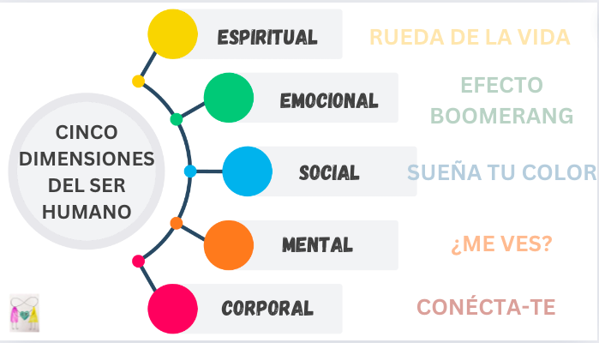

Slide 24

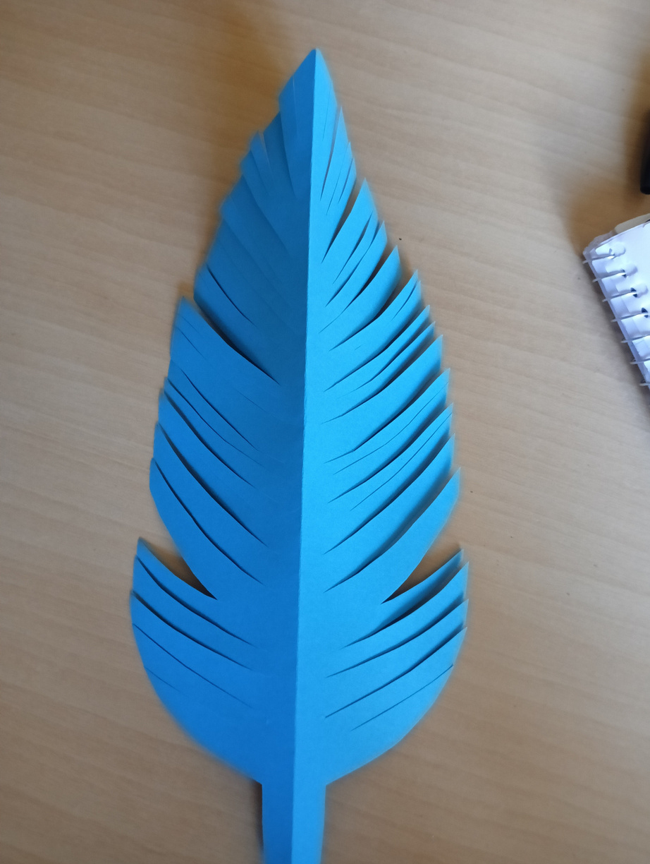
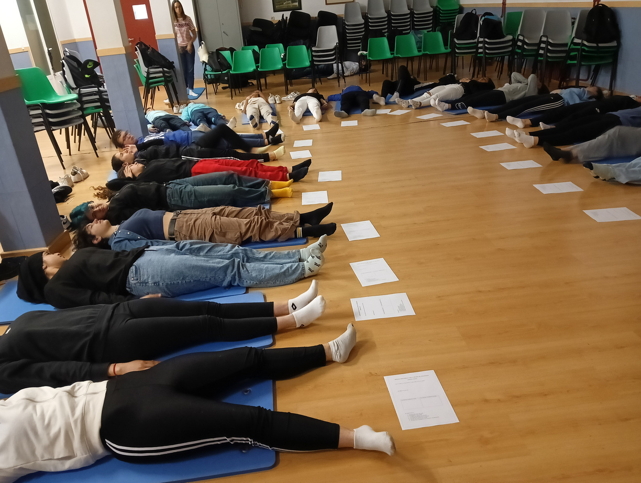
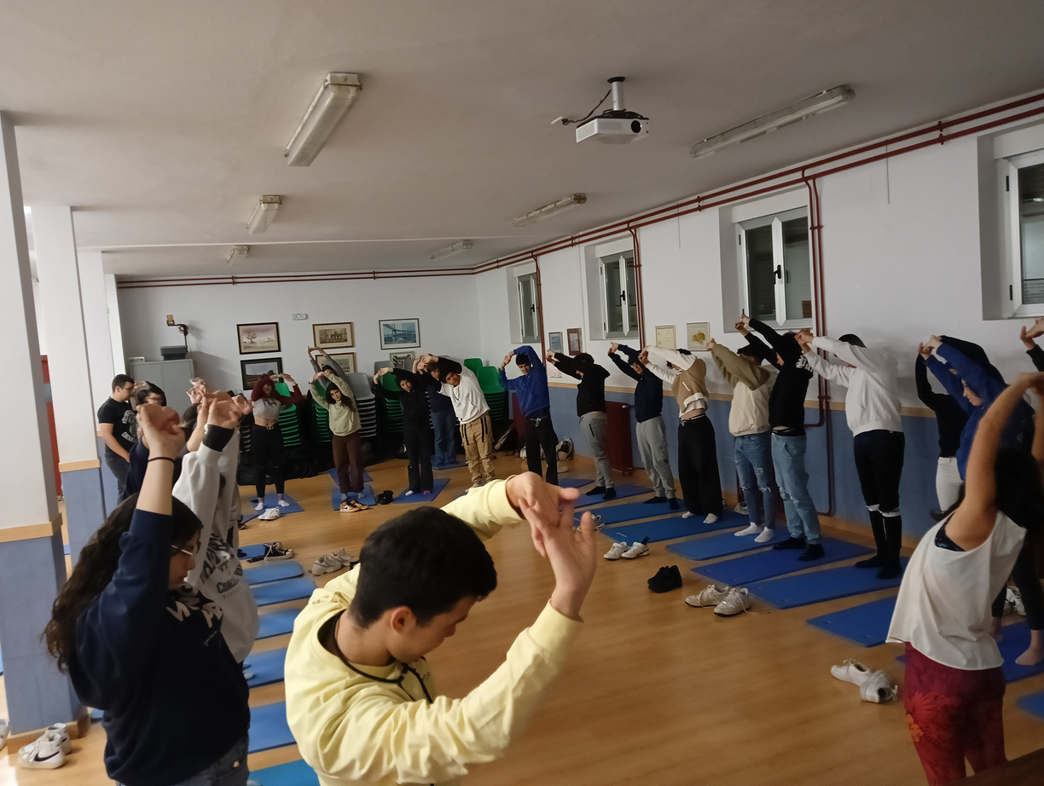
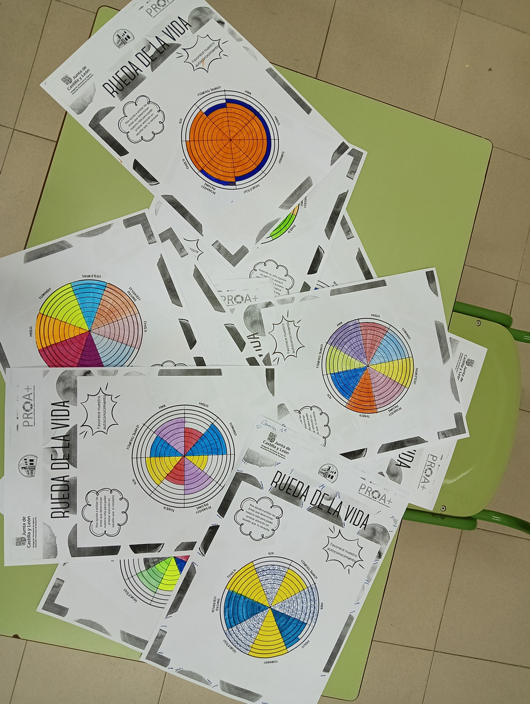
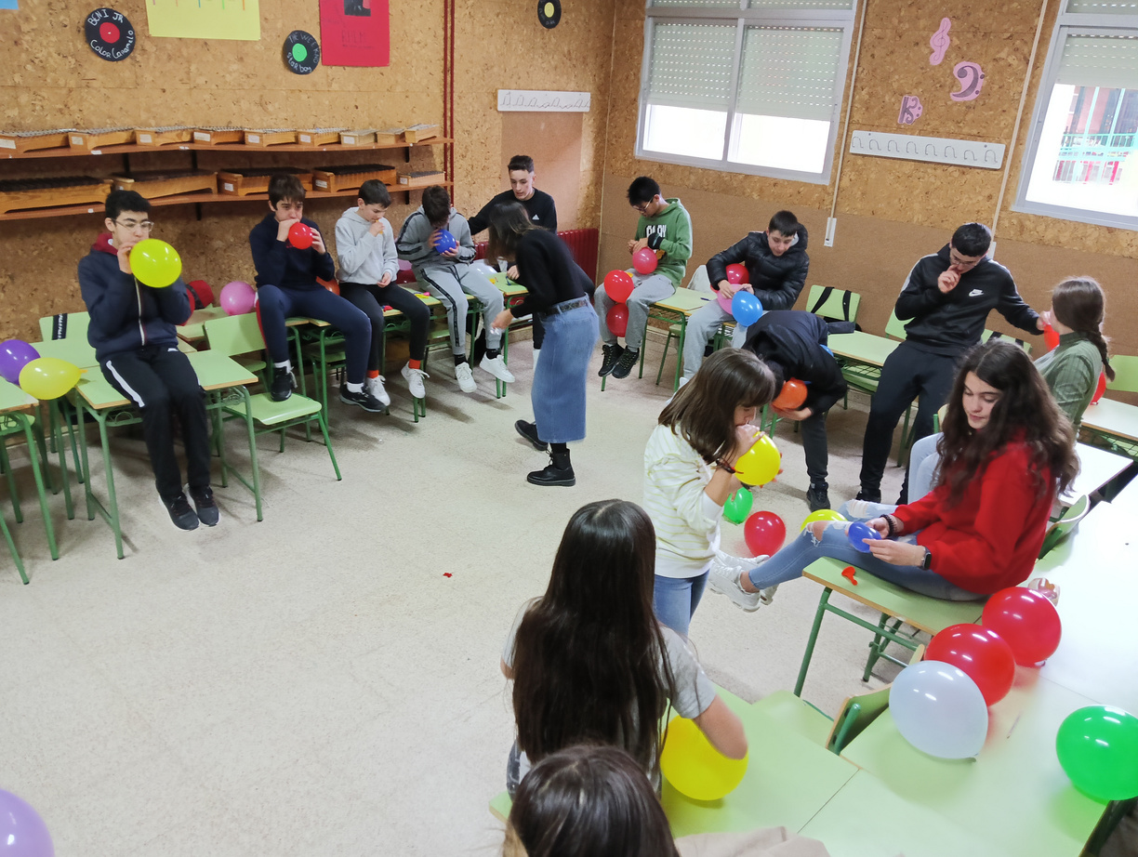
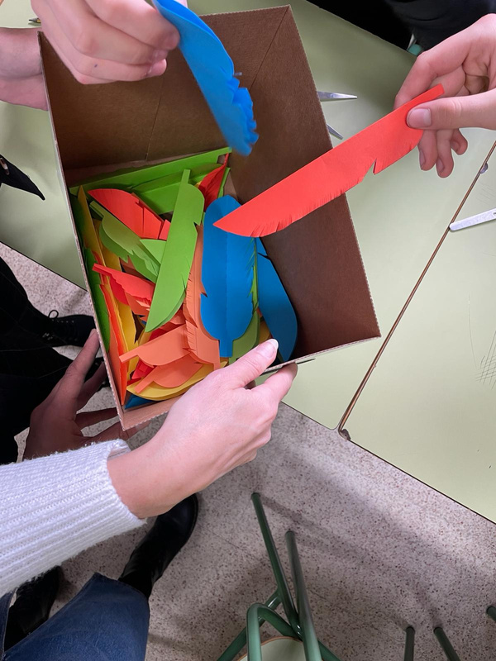
MIRADAS
EMOCIONALES
ALUMNADO
23/24

Slide 25
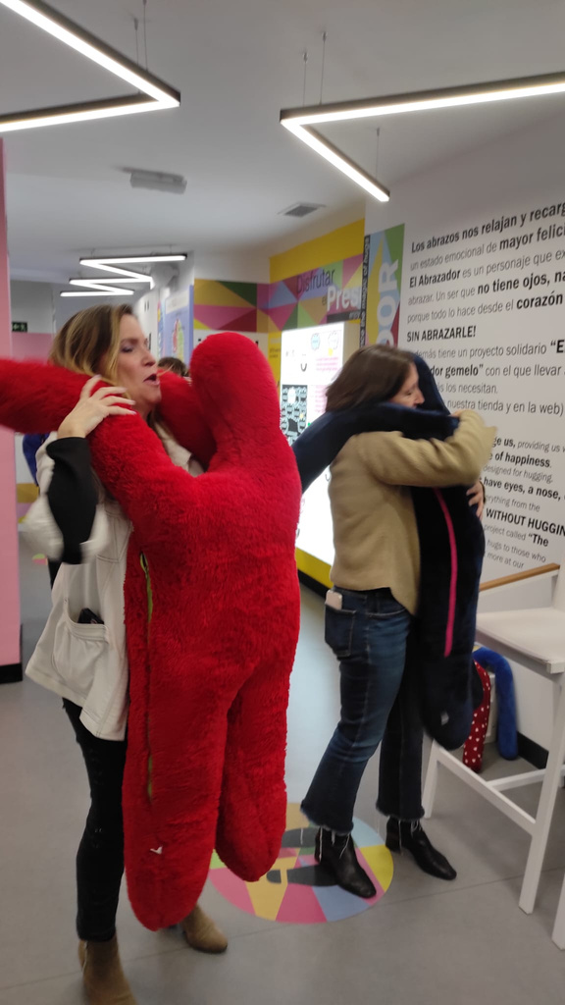
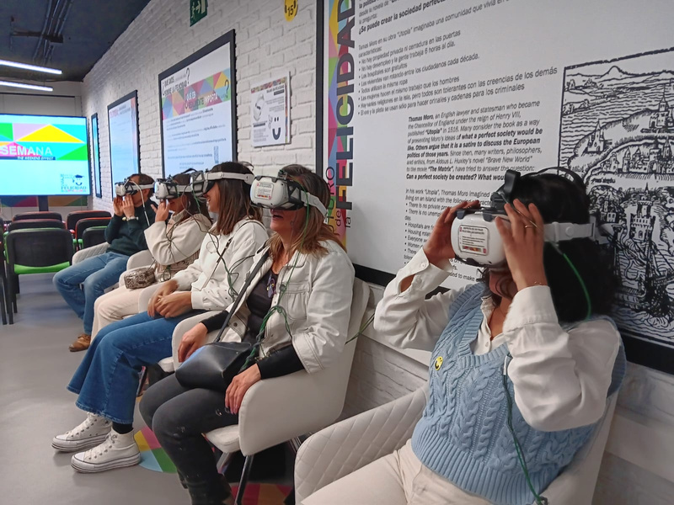
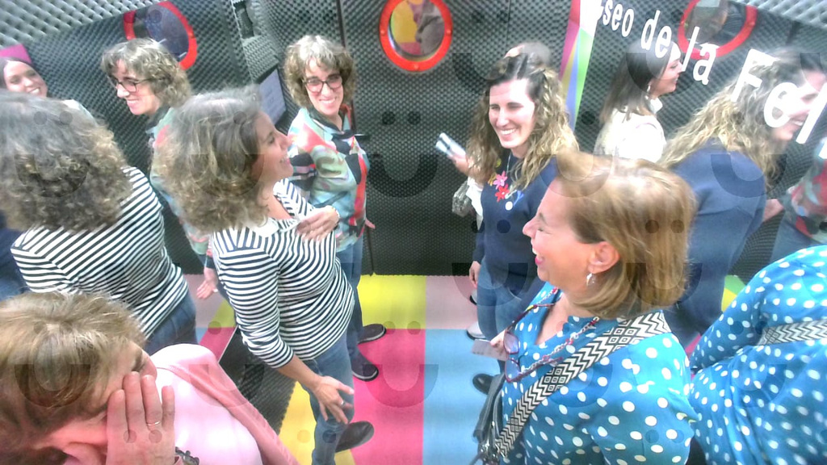
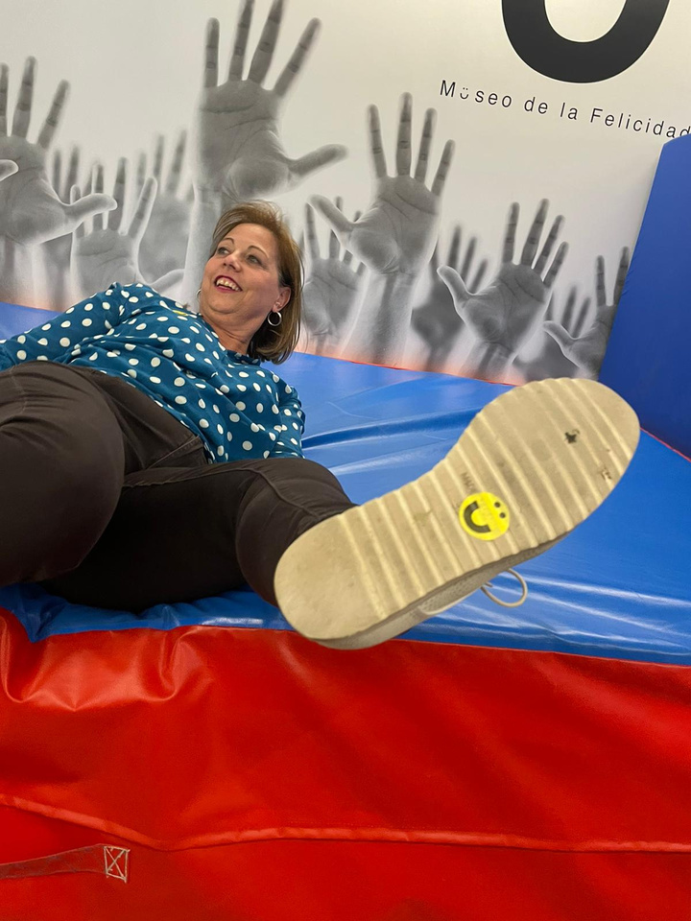
Visita:
Museo de la Felicidad

Slide 26
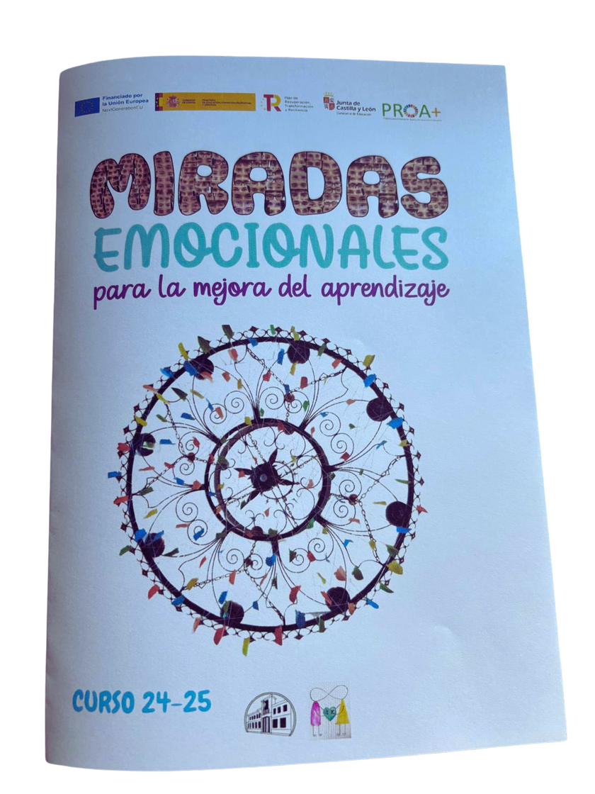
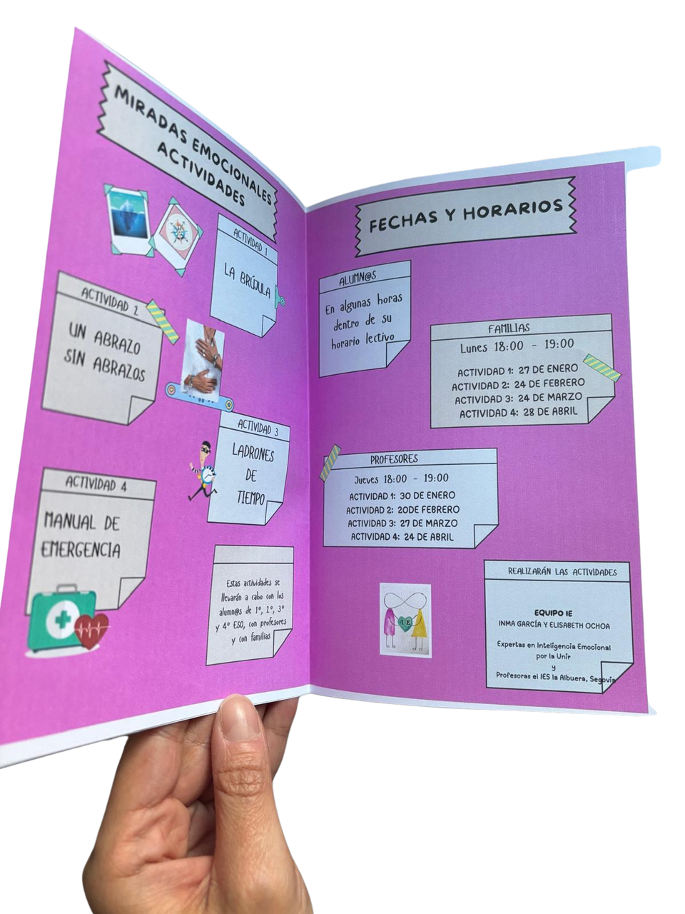
MIRADAS EMOCIONALES (24/25)

Slide 27
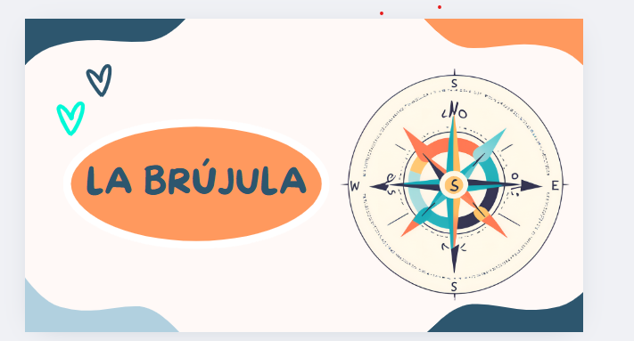




Slide 28
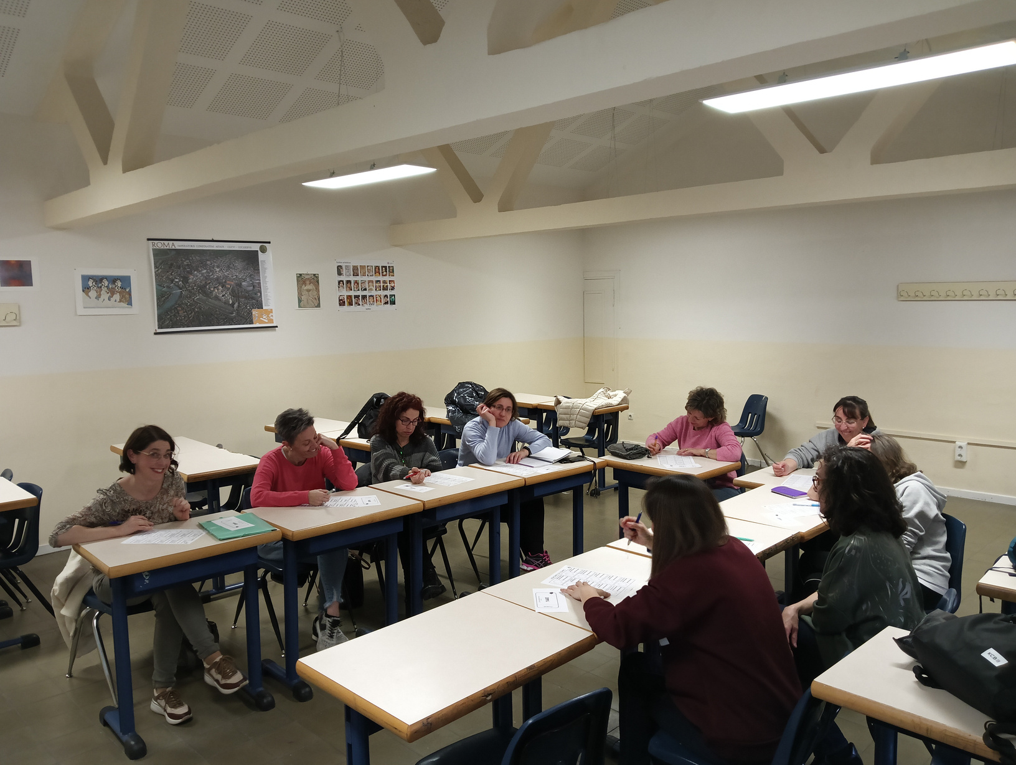


Slide 29



Slide 30



Slide 31




Slide 32





Slide 33





Notes:
El proyecto Miradas emocionales para la mejora del aprendizaje es uno de los que llevamos a cabo con alumnos, profesores y familias, engranaje fundamental para que todo funcione en la misma dirección.
Impulsamos el grupo de convivencia, hacemos recreos activos en los que los alumnos participan activamente,
En el pasillo está el tablón "SOMOS EMOCIONES"

Slide 34


Notes:
El proyecto Miradas emocionales para la mejora del aprendizaje es uno de los que llevamos a cabo con alumnos, profesores y familias, engranaje fundamental para que todo funcione en la misma dirección.
Impulsamos el grupo de convivencia, hacemos recreos activos en los que los alumnos participan activamente,
En el pasillo está el tablón "SOMOS EMOCIONES"

Slide 35

Notes:
El proyecto Miradas emocionales para la mejora del aprendizaje es uno de los que llevamos a cabo con alumnos, profesores y familias, engranaje fundamental para que todo funcione en la misma dirección.
Impulsamos el grupo de convivencia, hacemos recreos activos en los que los alumnos participan activamente,
En el pasillo está el tablón "SOMOS EMOCIONES"

Slide 36




Notes:
El proyecto Miradas emocionales para la mejora del aprendizaje es uno de los que llevamos a cabo con alumnos, profesores y familias, engranaje fundamental para que todo funcione en la misma dirección.
Impulsamos el grupo de convivencia, hacemos recreos activos en los que los alumnos participan activamente,
En el pasillo está el tablón "SOMOS EMOCIONES"

Slide 37


ESCUELA DE FAMILIAS 24/25
Notes:
El proyecto Miradas emocionales para la mejora del aprendizaje es uno de los que llevamos a cabo con alumnos, profesores y familias, engranaje fundamental para que todo funcione en la misma dirección.
Impulsamos el grupo de convivencia, hacemos recreos activos en los que los alumnos participan activamente,
En el pasillo está el tablón "SOMOS EMOCIONES"

Slide 38



Notes:
El proyecto Miradas emocionales para la mejora del aprendizaje es uno de los que llevamos a cabo con alumnos, profesores y familias, engranaje fundamental para que todo funcione en la misma dirección.
Impulsamos el grupo de convivencia, hacemos recreos activos en los que los alumnos participan activamente,
En el pasillo está el tablón "SOMOS EMOCIONES"

Slide 39


Notes:
El proyecto Miradas emocionales para la mejora del aprendizaje es uno de los que llevamos a cabo con alumnos, profesores y familias, engranaje fundamental para que todo funcione en la misma dirección.
Impulsamos el grupo de convivencia, hacemos recreos activos en los que los alumnos participan activamente,
En el pasillo está el tablón "SOMOS EMOCIONES"

Slide 40


Notes:
El proyecto Miradas emocionales para la mejora del aprendizaje es uno de los que llevamos a cabo con alumnos, profesores y familias, engranaje fundamental para que todo funcione en la misma dirección.
Impulsamos el grupo de convivencia, hacemos recreos activos en los que los alumnos participan activamente,
En el pasillo está el tablón "SOMOS EMOCIONES"

Slide 41
“Los docentes somos el vehículo que impulsa a los adolescentes para mostrar su autenticidad”
(Equipo IE)

